Slide 1

ГИПОКСИЯ ПЛОДА И
АСФИКСИЯ НОВОРОЖДЕННОГО
В рождении заключена главная тайна жизни. Смерть гораздо менее таинственна.

Slide 2
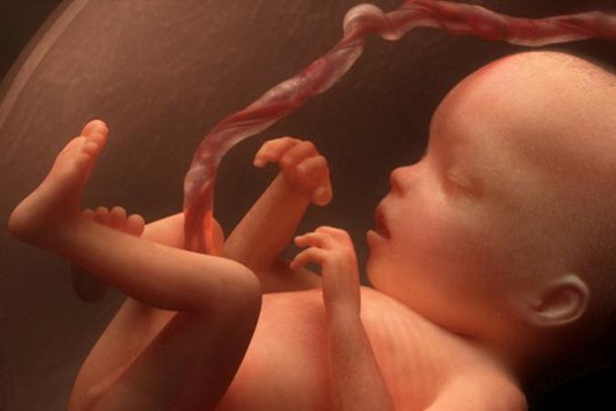
Понятие гипоксии
Гипоксия плода –
это комплекс изменений в его организме под влиянием недостаточного снабжения кислородом тканей и органов или неадекватной утилизации ими кислорода

Slide 3
Понятие гипоксии
Встречаемость – 10,5% случаев от общего числа родов.
Гипоксия плода – не первичная нозологическая форма, а следствие различных патологических процессов в системе мать-плацента-плод

Slide 4
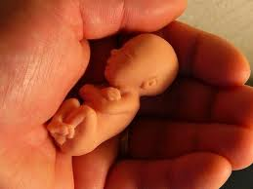
Факторы, влияющие на оксигенацию плода:
Внешняя среда
-атмосферное давление кислорода
Материнские факторы:
-концентрация гемоглобина и его сродство к кислороду
- сердечно-сосудистая и дыхательная адаптация матери

Slide 5
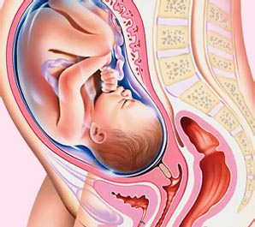
Факторы, влияющие на оксигенацию плода (продолжение):
Плацентарные факторы:
Физиологические:
-скорость пуповинного и маточного кровотока
Структурные:
-площадь диффузионной поверхности эпителия ворсин
- толщина диффузионной мембраны ворсин
- диффузионные шунты

Slide 6
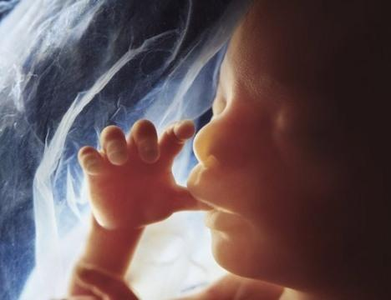
Факторы, влияющие на оксигенацию плода (продолжение):
Плодовые факторы:
-концентрация и преобладающий тип гемоглобина
-сердечный выброс и распределение кровотока

Slide 7
Классификация
Гипоксия плода классифицируется по:
длительности течения
интенсивности
механизму развития

Slide 8
Классификация по длительности течения
Хроническая | Подострая | Острая
Развивается при длительной недостаточности снабжения кислородом. Связана с морфо-функциональными изменениями плаценты | Развивается за 1-2 дня до родов. Характеризуется снижением адаптационных возможностей плода | Возникает в родах, реже – во время беременности.
Нередко острая и хроническая гипоксия сочетаются, что крайне неблагоприятно для плода

Slide 9
Классификация по интенсивности
Функциональная | Метаболическая | Деструктивная
Имеют место лишь гемодинамические нарушения. | Более глубокая гипоксия с нарушением всех видов обмена веществ. Нарушения метаболизма пока еще обратимы. | Тяжелая форма. Происходят необратимые нарушения на клеточном уровне.

Slide 10
Классификация по механизму развития
Артериально-гипоксемическая | Гемическая | Ишемическая
гипоксическая (нарушена доставка кислорода в маточно-плацентарный кровоток трансплацентарная (маточно-плацентарная или фетоплацентарная недостаточность; нарушение газообменной функции плаценты) | анемическая (в т.ч. гемо-литическая и пост-геморрагическая) гипоксия вследствие снижения сродства фетального гемоглобина к кислороду | гипоксия как следствие низкого сердечного выброса гипоксия в результате повышенного сосудистого сопротивления
Также выделяют смешанную гипоксию.

Slide 11
Факторы устойчивости плода к гипоксии
Большой минутный объем сердца
198 мл/кг - плод;
85 мл/кг - новорожденный;
70 мл/кг - взрослый
Увеличение ЧСС (150-160 мин⁻¹)
Фетальный гемоглобин (70% от общего количества)
Высокая доля анаэробных обменных процессов

Slide 12
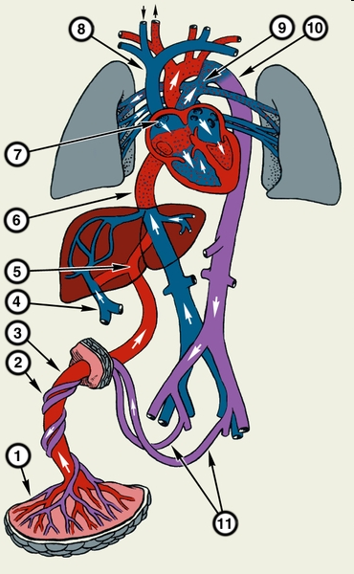
Кровообращение плода
1 — плацента; 2 — пупочные артерии; 3 — пупочная вена; 4 — воротная вена; 5 — венозный проток; 6 — нижняя полая вена; 7 — овальное отверстие; 8 — верхняя полая вена; 9 — артериальный проток; 10 — аорта; 11 — подчревные артерии.

Slide 13
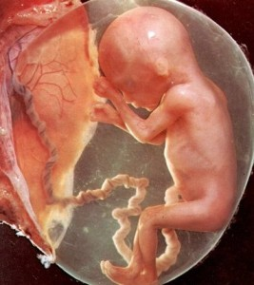
ЭТИОЛОГИЯ
Плацентарная недостаточность (острая и хроническая)
Компрессия пуповины
Патология плода (гемолитическая болезнь, инфицирование, врожденные пороки развития)
Гипоксия матери (экстрагенитальные заболевания, отравления, интоксикации, шок различной этиологии)

Slide 14

ЭТИОЛОГИЯ И ПАТОГЕНЕЗ ФПН
Развитием плацентарной недостаточности сопровождаются практически все осложнения беременности.
гормональные нарушения репродуктивной системы до беременности
природные и социально-экономические условия, употребление алкоголя, курение, различные токсикомании, возраст, конституциональные особенности будущей матери, экстрагенитальные заболевания, отягощенный репродуктивный и акушерско-гинекологический анамнез, особенности течения данной беременности /гестоз, многоплодие/.
Иммунные факторы

Slide 15
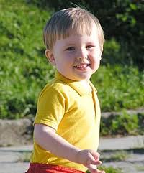
Фетоплацентарная недостаточность (ФПН) составляет в структуре причин перинатальной смертности более 20 %, обусловливает многочисленные изменения в организме ребенка, которые являются причиной нарушений в его физическом и умственном развитии, а также повышенной соматической и инфекционной заболеваемости

Slide 16
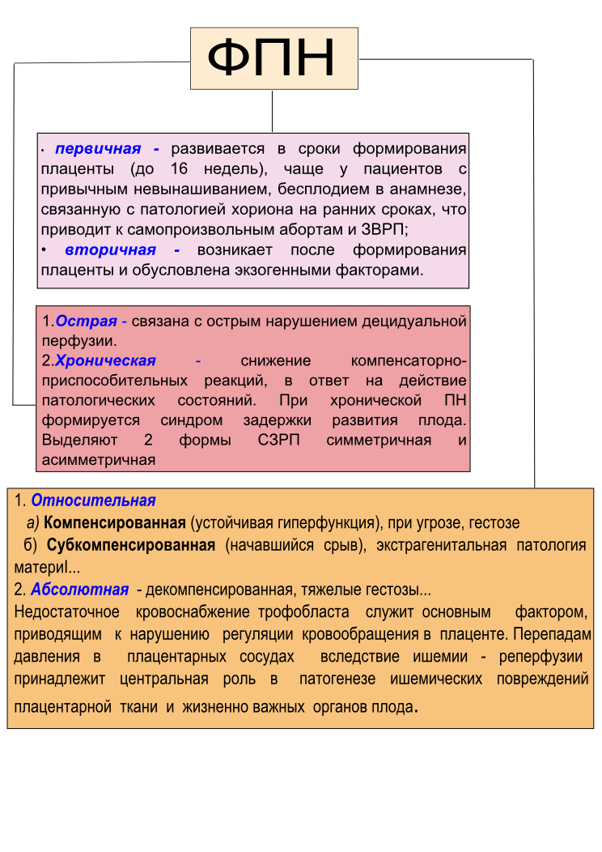

Slide 17
Патогенез острой гипоксии плода
Компенсаторно-защитная реакция на гипоксию
спазм сосудов нежизненно важных органов
ишемия легких, почек, кишечника, селезенки, кожи, мышц
кислородная недостаточность
централизация кровотока
активация надпочечников
выброс катехоламинов
сохранение функции мозга, сердца, надпочечников, плаценты
↑ МОС
тахикардия

Slide 18
Патогенез гипоксии плода
При декомпенсации происходит угнетение функции надпочечников и, как следствие:
угнетение ЦНС;
уменьшении ЧСС;
снижение АД;
венозный застой.

Slide 19
Патогенез гипоксии плода
Расстройства микрогемодинамики:
снижение тонуса резистивных сосудов;
повышение проницаемости стенок сосудов;
нарушение текучих свойств крови.

Slide 20
Патогенез гипоксии плода
Метаболические изменения:
повышение активности окислительно-восстановительных ферментов;
усиление тканевого дыхания;
усиление анаэробного гликолиза;
активация перекисного окисления липидов;
развитие ацидоза, гиперкалиемии.

Slide 21

Диагностика гипоксии плода
Регулярное клиническое наблюдение
(ВДМ, тест шевеления плода)
Эхография (“биофизический профиль”) включает комплексную оценку 5-ти параметров: дыхательные движения плода, двигательная активность плода, мышечный тонус плода, количество околоплодных вод, нестрессовый тест (НСТ) при кардиотокографии. В модификации Vintzileos’а (1987) добавлен 6-й параметр - степень зрелости плаценты по Grannum’у.
Кардиотокография (системы балльных оценок Фишера, Кребса, Савельевой или компьютерная оценка данных по Демидову, Redman & Dowes) (КТГ), позволяет объективно оценить характер сердечной деятельности плода и сократительную активность матки. Вместе с тем, доказано, что неправильная интерпретация данных, полученных при КТГ, ведет к гипердиагностике гипоксических состояний, что, в свою очередь, приводит к неоправданному росту частоты оперативного родоразрешения путем кесарева сечения.

Slide 22
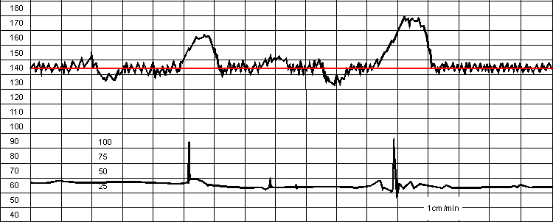
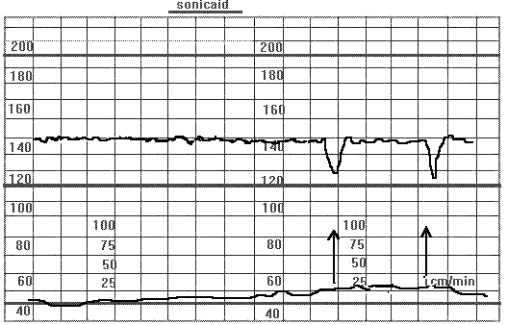
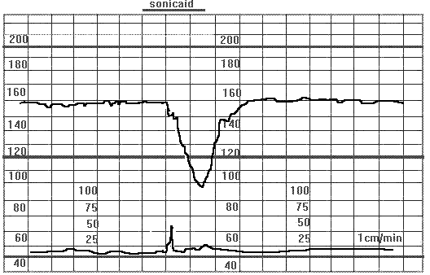
Наличие внутриутробной гипоксии по данным кардиотокографии

Slide 23

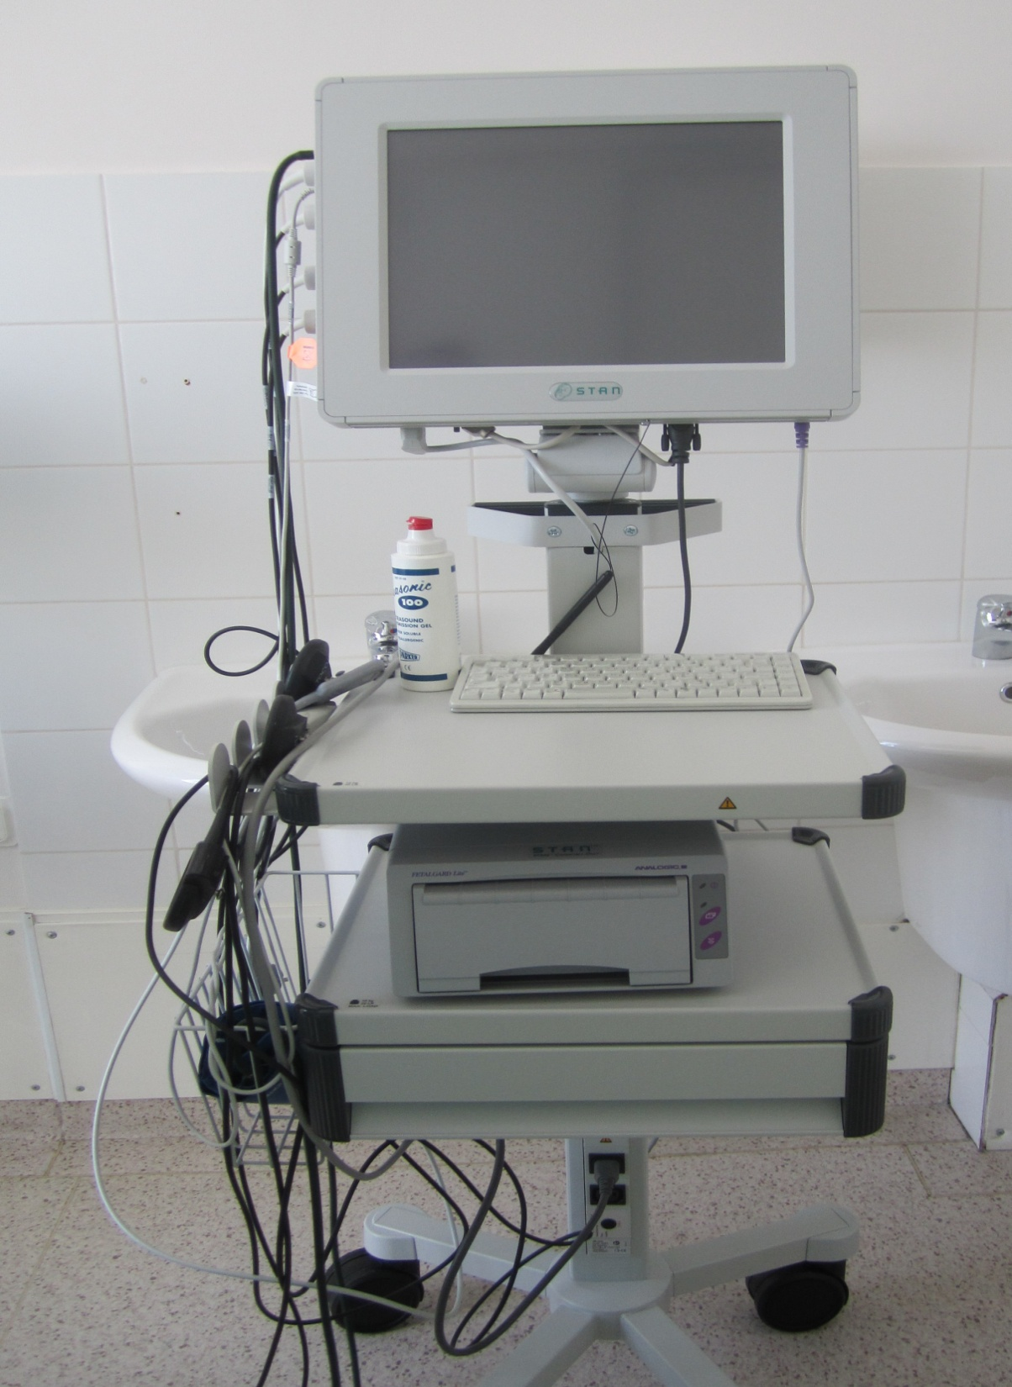
В наше время в США, Англии Швеции с целью регистрации прямой ЭКГ плода используется скальпель-электрод.

Slide 24

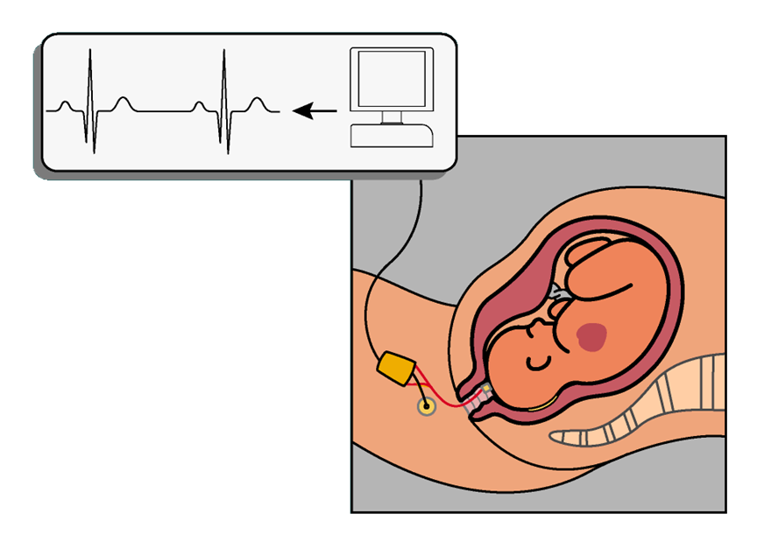
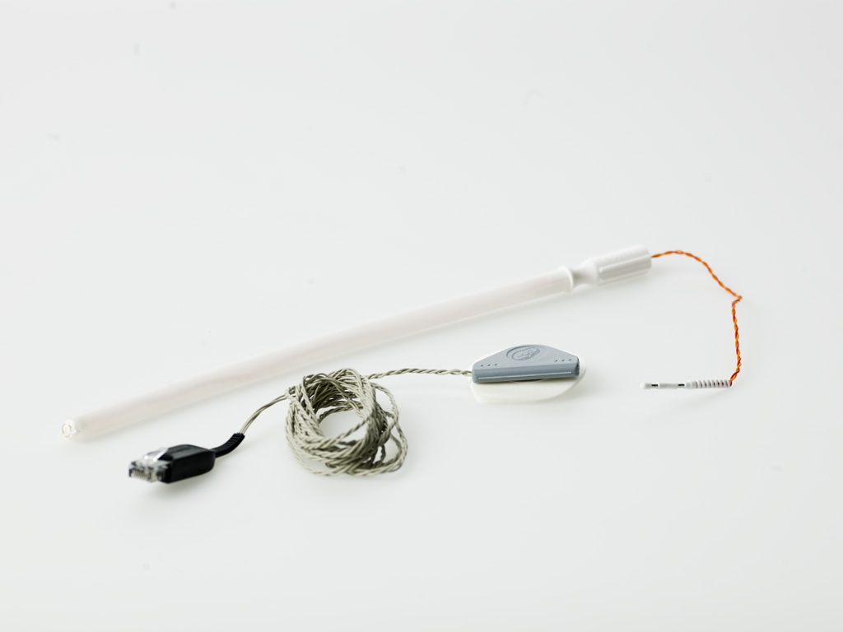

Slide 25

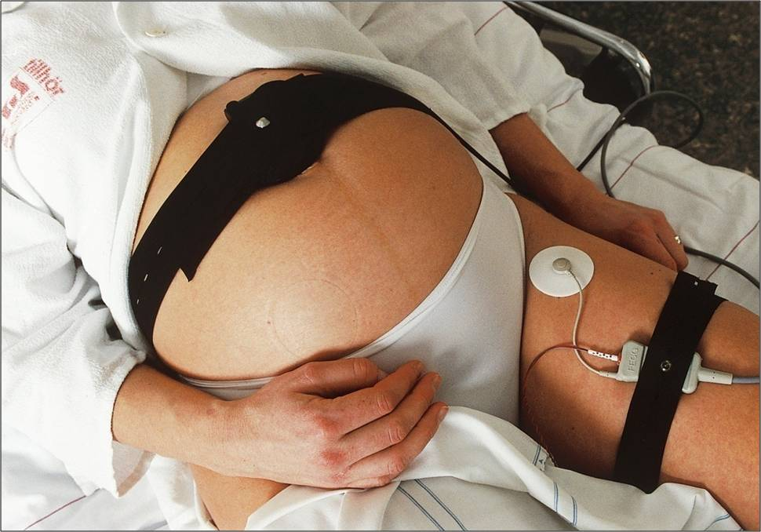

Slide 26

Снижение показателей перинатальной заболеваемости и смертности
Сокращение необходимости излишнего акушерского вмешательства
Сокращение затрат на уход больных с гипоксическими поражениями головного мозга.

Slide 27

T 5
_ = _ = 0,10
QRS 50

Slide 28

Двухфазный ST 1 степень
Двухфазный ST 2 степень
Двухфазный ST 3 степень

Slide 29
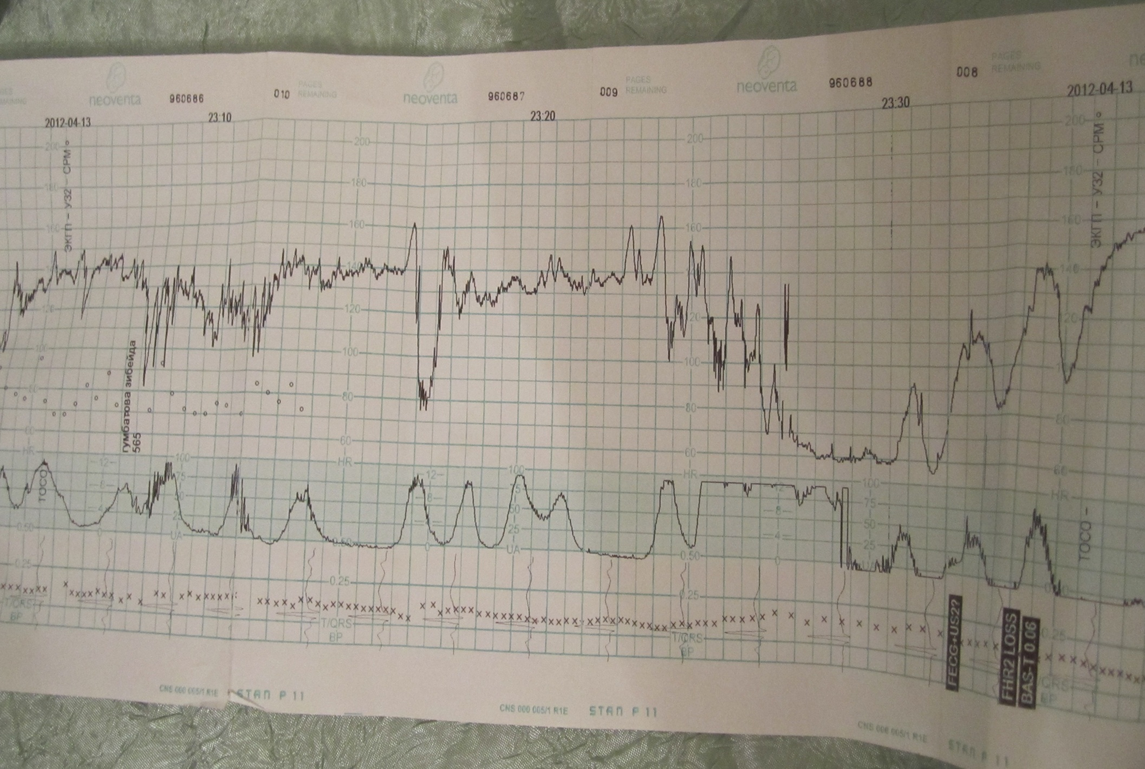

Slide 30
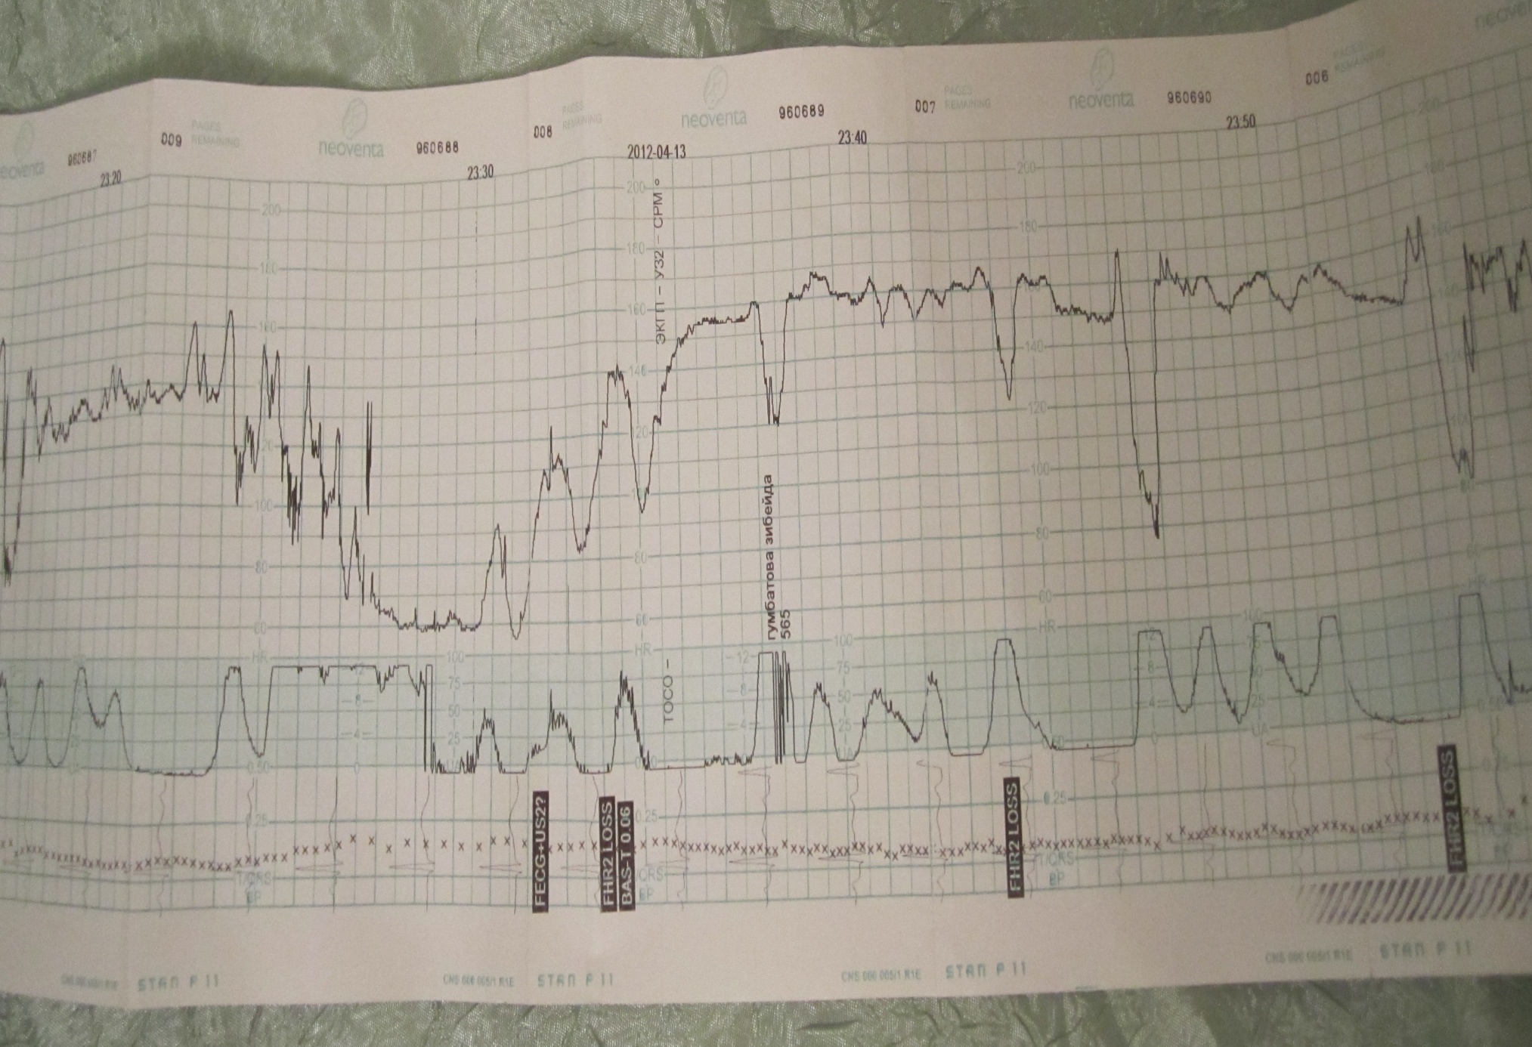

Slide 31
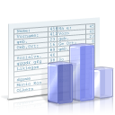
Диагностика
Допплеровская флоуметрия в сосудах системы “мать-плацента-плод”. Классификация нарушений маточно-плацентарного и плодово-плацентарного кровотока основана на оценке кривых скоростей кровотока в маточных артериях и артериях пуповины (Стрижаков А.Н. и соавт.1989). Согласно этой классификации выделяют три степени тяжести гемодинамических нарушений:
I степень:
А - нарушение маточно-плацентарного кровотока при сохранном плодово-плацентарном кровотоке.
Б - нарушение плодово-плацентарного кровотока при сохранном маточно-плацентарном кровотоке.
II степень: одновременное нарушение маточно-плацентарного и плодово-плацентарного кровотока, не достигающее критических изменений (сохранен конечно-диастолический кровоток).
III степень: критические нарушения плодово-плацентарного кровотока (отсутствие кровотока или реверсный диастолический кровоток) при сохранном или нарушенном маточно-плацентарном кровотоке.

Slide 32

Диагностика
кольпоцитологическое исследование;
амниоскопия, позволяет выявить изменение количества околоплодных вод, изменение их прозрачности и окраски. Следует считать, что зеленоватые воды при беременности - признак гипоксии плода.
гормональные методы (эстриол, белковые гормоны плаценты – хорионический гонадотропин и плацентарный лактоген), данные гормоны продуцируются трофобластом и синцитиотрофобластом плодного яйца.
Послеродовая диагностика состояния плаценты проводится, в основном, с помощью морфометрических и морфологических методов.
Определение кислотно-основного состояния крови плода, взятой из сосудов кожи предлежащей головки (проба Залинга). В I период родов снижение рН до 7,2 расценивают как субкомпенсированный ацидоз, ниже 7,2 - декомпенсированный ацидоз, что свидетельствует о гипоксии плода. Состояние декомпенсированного ацидоза в сочетании с изменениями частоты сердечных сокращений является надежным признаком гипоксии плода, при котором требуется немедленное родоразрешение.

Slide 33
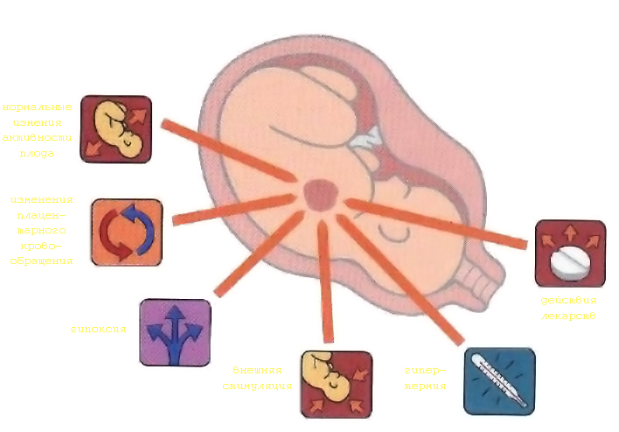
Факторы, влияющие на изменение базального ритма сердцебиения плода

Slide 34
Лечение
нормализация плацентарного кровообращения;
улучшение снабжения плода кислородом и энергетическими веществами;
повышение устойчивости плода к гипоксии;
создание условий, благоприятствующих течению обменных процессов.

Slide 35
Лечение
постельный режим;
ингаляция кислорода;
гипербарическая оксигенация;
эстрогены;
лечение аномалий родовой деятельности;
нормализация реокоагулянтных свойств крови (трентал, гепарин);
препараты, активизирующие метаболические процессы (АТФ, кокарбоксилаза, фолиевая кислота, глюкоза, вит. В₁₂);
мембраностабилизаторы (липостабил, эссенциале);
антиоксиданты (вит. Е, вит. С, глютаминовая кислота);
вещества, повышающие устойчивость ткани мозга к гипоксии (седуксен, оксибутират натрия);
кесарево сечение.

Slide 36
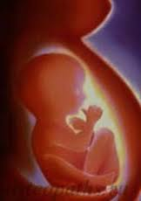
Профилактика гипоксии в родах:
Прекращение родостимуляции
Латеральная позиция роженицы
Инфузионная терапия
Ингаляция кислорода

Slide 37
АСФИКСИЯ НОВОРОЖДЕННОГО
Асфиксия новорожденного - патологическое состояние, обусловленное нарушением газообмена в виде недостатка О₂ и избытка СО₂, а также в виде метаболического ацидоза вследствие накопления недоокисленных продуктов обмена,
это терминальное состояние, связанное с нарушением механизмов адаптации при переходе от внутриутробного существования к внеутробному.
Асфиксия в 80% случаев является продолжением гипоксии плода, поэтому для них характерны общие этиологические и патогенетические факторы.

Slide 38
Этиология
Причиной острой асфиксии являются интранатальные факторы.
Факторы риска:
материнские;
плацентарные;
плодовые.

Slide 39
Плацентарные факторы
преждевременная отслойка нормально
предлежащей плаценты;
разрывы матки;
нарушение
плацентарно-плодного кровообращения при тугом обвитии, истинных узлах, натяжении малой по длине пуповины, выпадении ее петель, прижатии ее головой к стенке родовых путей.

Slide 40
Плодовые факторы
тазовое предлежание плода;
болезни сердца, легких и мозга плода;
несоответствие головки плода размерам малого таза матери.

Slide 41
Причины острой асфиксии
Выделяют 5 ведущих механизмов:
Неадекватная гемоперфузия материнской части плаценты (в частности, гипер- или гипотензионный синдром у матери любой этиологии);
Ухудшение оксигенации крови матери при анемиях, сердечно­сосудистой и дыхательной недостаточности у матери;
Нарушение газообмена через плаценту при ее отслойке и предлежании;
Прерывание кровотока через пуповину (узлы, сдавление, выпадение петель пуповины);
Невозможность самостоятельного адекватного дыхания ребенка (пороки развития, поражение ЦНС, медикаментозная терапия матери и др.).

Slide 42
Классификация
Согласно МКБ Х выделяют:
Асфиксия при родах:
Тяжелая асфиксия при рождении;
Средняя и умеренная асфиксия при рождении;
Неуточненная асфиксия.

Slide 43
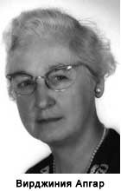
ОСНОВНОЙ КРИТЕРИЙ СОСТОЯНИЯ НОВОРОЖДЕННОГО –
ШКАЛА АПГАР
Определяет степень гипоксии
Предложена американским врачом Вирджинией Апгар на 27 ежегодном конгрессе анестезиологов
(22-25 сентября 1952 г.)

Slide 44

В данном случае каждая буква фамилии APGAR описывает один из параметров оценки состояния ребенка:
A (appearance) - внешний вид
Р (puls) - пульс
G (grimace) - гримасы
A (activity) - рефлекторные реакции, активность
R (respiration) - дыхание

Slide 45
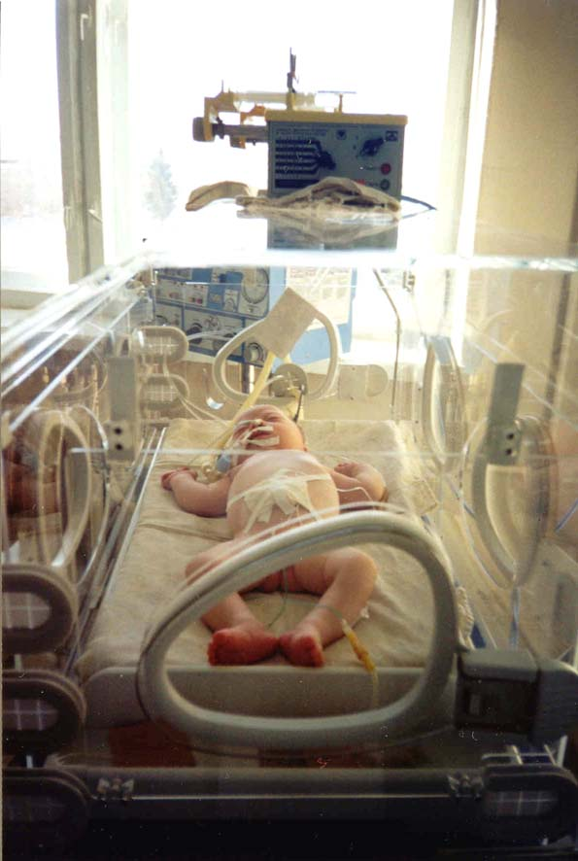
Каждый исследуемый клинический признак по шкале Апгар оценивается по трехбалльной системе
2 балла - хорошо выраженный признак
1 балл - недостаточно выраженный признак
0 баллов - отсутствие или извращение признака

Slide 46
ОЦЕНКА НОВОРОЖДЕННОГО ПО ШКАЛЕ АПГАР
признак | БАЛЛЫ
 | 0 | 1 | 2
СЕРДЦЕБИЕНИЕ | НЕТ | МЕНЕЕ 100 УД/МИН | 100-140 УД/МИН
ДЫХАНИЕ | НЕТ | РЕДКОЕ НЕРЕГУЛЯРНОЕ | РЕГУЛЯРНОЕ ГРОМКИЙ КРИК
ОКРАСКА КОЖИ | БЕЛАЯ ЦИАНОЗ | АКРОЦИАНОЗ ЦИАНОЗ КОНЕЧНОСТЕЙ | РОЗОВАЯ
МЫШЕЧНЫЙ ТОНУС | НЕТ | СНИЖЕН | АКТИВНЫЕ ДВИЖЕНИЯ
РЕФЛЕКСЫ | НЕТ | СНИЖЕН ГРИМАСА | АКТИВНЫЕ ГРОМКИЙ

Slide 47

ОЦЕНКА НОВОРОЖДЕННОГО ПО ШКАЛЕ АПГАР:
6-7 БАЛЛОВ –ГИПОКСИЯ ЛЕГКОЙ СТЕПЕНИ
4-5 БАЛЛОВ – ГИПОКСИЯ СРЕДНЕЙ СТЕПЕНИ
МЕНЕЕ 4 БАЛЛОВ – ГИПОКСИЯ ТЯЖЕЛОЙ СТЕПЕНИ

Slide 48
Клиника среднетяжелой асфиксии
При рождении:
нормальное дыхание не устанавливается в течение 1 минуты;
ЧСС более 100 мин⁻¹;
незначительный мышечный тонус;
слабая реакция на раздражение;
оценка по шкале Апгар в 1 мин. 4-6 баллов;
умеренно выраженый синдром угнетения ЦНС;
крик малоэмоционален;
кожа цианотичная (при оксигенации розовеет, но акроцианоз сохраняется);
тахикардия;
приглушение тонов сердца;
дыхание ритмичное, с подвдохами.

Slide 49
Клиника среднетяжелой асфиксии
Через несколько часов:
синдром угнетения ЦНС сменяется гипервозбудимостью:
    мелкоразмашистый тремор рук;
    раздраженный крик;
    нарушение сна;
    гиперестезия;
    спонтанный рефлекс Моро (1 фаза);
    снижение (угнетение) рефлексов опоры, ползания;
    мышечная гипо- или дистония;
Данные нарушения функциональными и преходящими. При проведении адекватной терапии к концу раннего неонатального периода состояние становится удовлетворительным.

Slide 50
Клиника тяжелой асфиксии
При рождении:
пульс менее 100 мин⁻¹;
дыхание отсутствует или затруднено;
кожа бледная;
атония мышц;
оценка по шкале Апгар 0-3 балла;
физиологические рефлексы угнетены;
кожа цианотично-бледная или бледная, при оксигенации медленно восстанавливается;
аспирация околопложных вод с меконием (который отходит до или во время родов).

Slide 51
Клиника тяжелой асфиксии
Затяжная острая асфиксия близка к шоку:
состояние крайне тяжелое;
землистый цвет кожи;
нарушения периферической гемодинамики (с-м белог пятна – более 3 мин.);
нарушения центральной гемодинамики:
  артериальная гипотония;
  снижение ЦВД;
признаки комы или ступора:
  нет реакции на осмотр или боль;
  адинамия, арефлексия, атония;
  реакция на свет вялая;
  миоз или мидриаз;
  горизонтальный или вертикальный нистагм

Slide 52
Клиника тяжелой асфиксии
глухие тоны сердца, грубый систолический шум;
самостоятельное дыхание отсутствует, при попытке дышать самостоятельно выражено участие вспомогательной мускулатуры;
частые приступы апноэ;
проводные и влажные хрипы в легких на фоне ослабленного дыхания;
гепатомегалия;
слабая перистальтика.

Slide 53
Клиника тяжелой асфиксии
При стабилизации состояния:
гипертензионный синдром:
  крупноразмашистый тремор;
  глазная симптоматика;
  выбухание большого родничка;
судорожный синдром;
мышечная гипотония;
отсутствие сосательного и глотательного рефлексов;
Стабилизация гемодинамики происходит на 2-3 сутки (при адекватном лечении)

Slide 54
Отличительные признаки острой асфиксии, развившейся на фоне хронической гипоксии плода
более тяжелое состояние при рождении;
большая частота родового травматизма;
выраженность неврологических проявлений;
склонность к более частому поражению легких;
высокая частота геморрагического синдрома;
более выраженые и длительно сохраняющиеся расстройства водно-электролитного обмена, КОС, гемодинамики;
склонность к гипогликемии, гиперкалиемии, гипокальциемии, гипомагниемии;
большая чувствительность к кислородотерапии и большая частота её осложнений;
большая чувствительность к диуретикам при более редком развитии олигоурии;
частое сочетание с внутриутробными инфекциями и склонность к септическому течению;
большая частота отдаленных последствий.

Slide 55
Осложнения
Ранние
Поздние

Slide 56
Ранние осложнения
поражение мозга (отек, кровоизлияния, некроз);
поражение ССС (легочная гипертензия, транзиторная ишемия миокарда, сердечная недостаточность, шок);
поражение почек (преренальная почечная недостаточность, кортикальный некроз, отек интерстиция);
поражение легких (отек, легочное кровотечение, аспирационный синдром, вотричный дефицит сурфактанта, пневмония);
поражение ЖКТ (динамическая кишечная непроходимость, парезы, некротизирующий энтероколит);
анемия, полицитемия, тромбоцитопеническая пурпура, ДВС-синдром.

Slide 57
Поздние осложненя
неврологические:
  гипоксически-ишемическая энцефалопатия;
  гипертензионно-гидроцефальный синдром;
  судорожный синдром;
  перивентрикулярная лейкомаляция;
инфекционные:
  пневмонии, менингит, сепсис;
последствия кислородотерапии:
  бронхолегочная дисплазия;
  ретинопатия.

Slide 58
Лечение
Асфиксия новорожденных - терминальное состояние, выведение из которого требует использования общепринятых реанимационных принципов (АВС-реанимация):
А - освобождение, поддержание свободной проходимости дыхательных путей;
В - обеспечение адекватного дыхания с помощью ВВД или ИВЛ;
С - восстановление и поддержание сердечной деятельности, центральной и периферической гемодинамики.

Slide 59


Slide 60
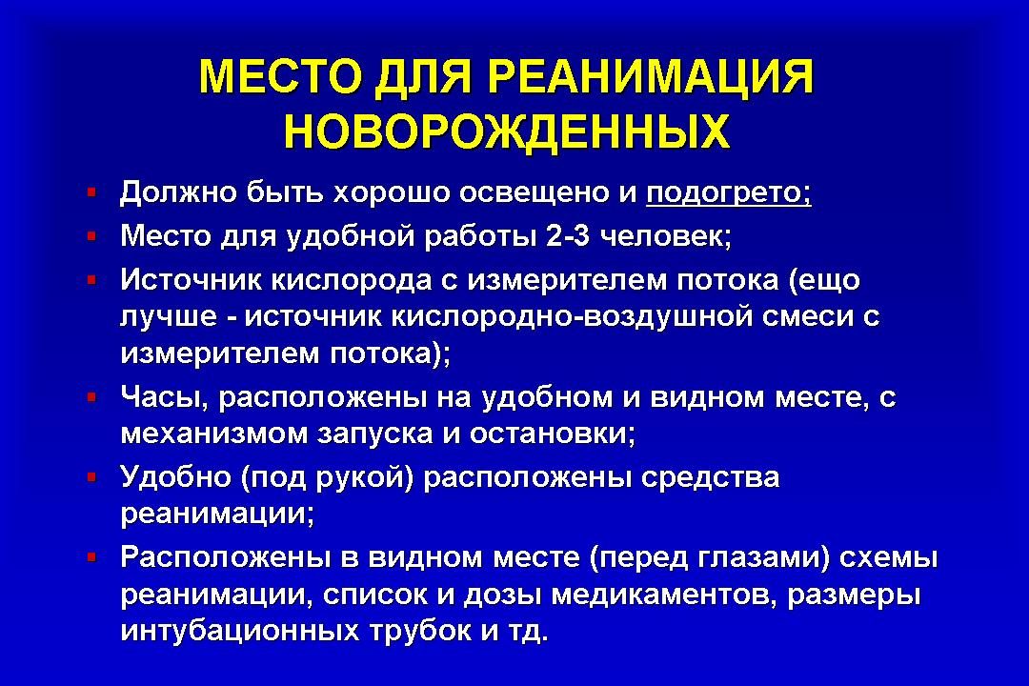

Slide 61
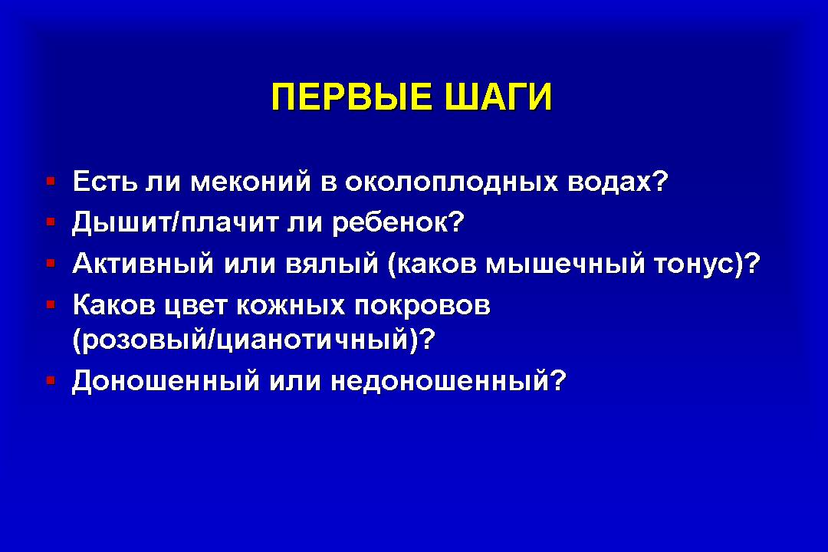

Slide 62
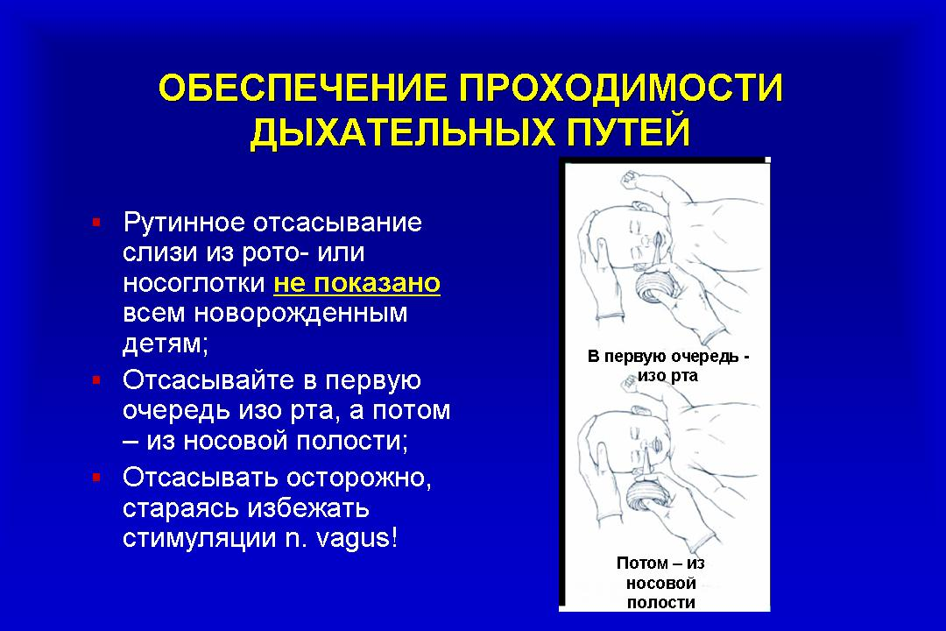

Slide 63
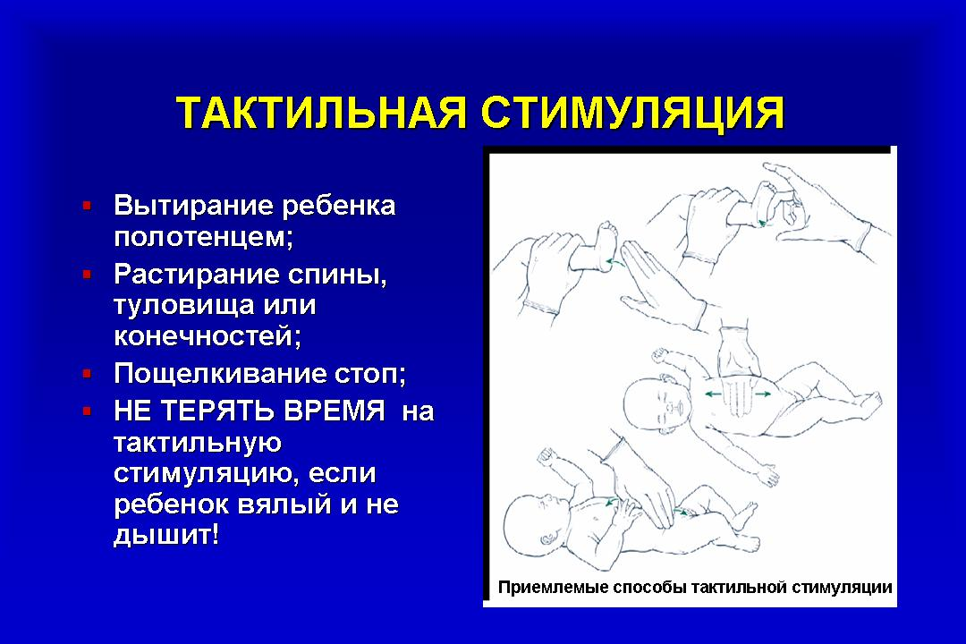

Slide 64
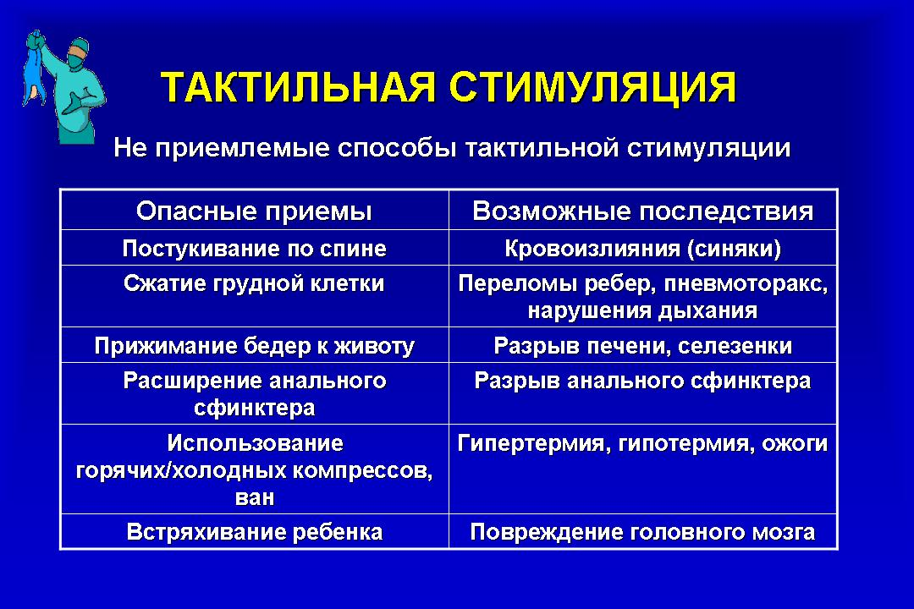

Slide 65
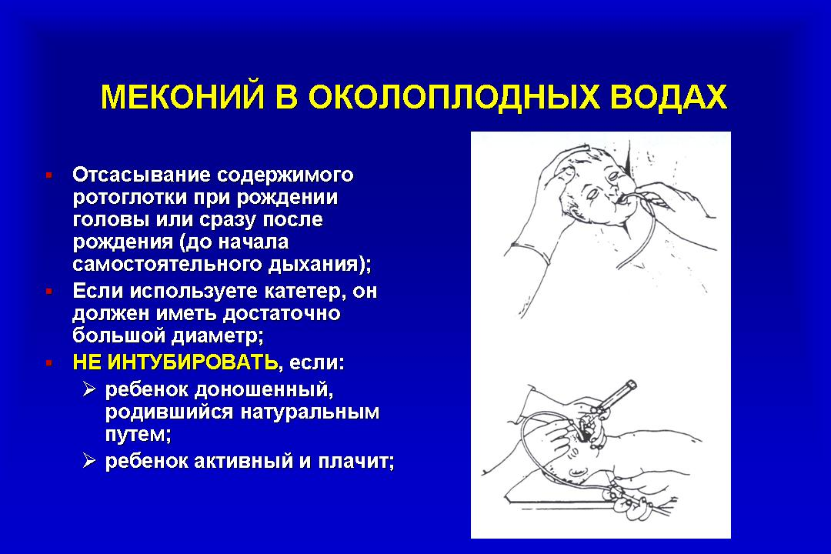

Slide 66
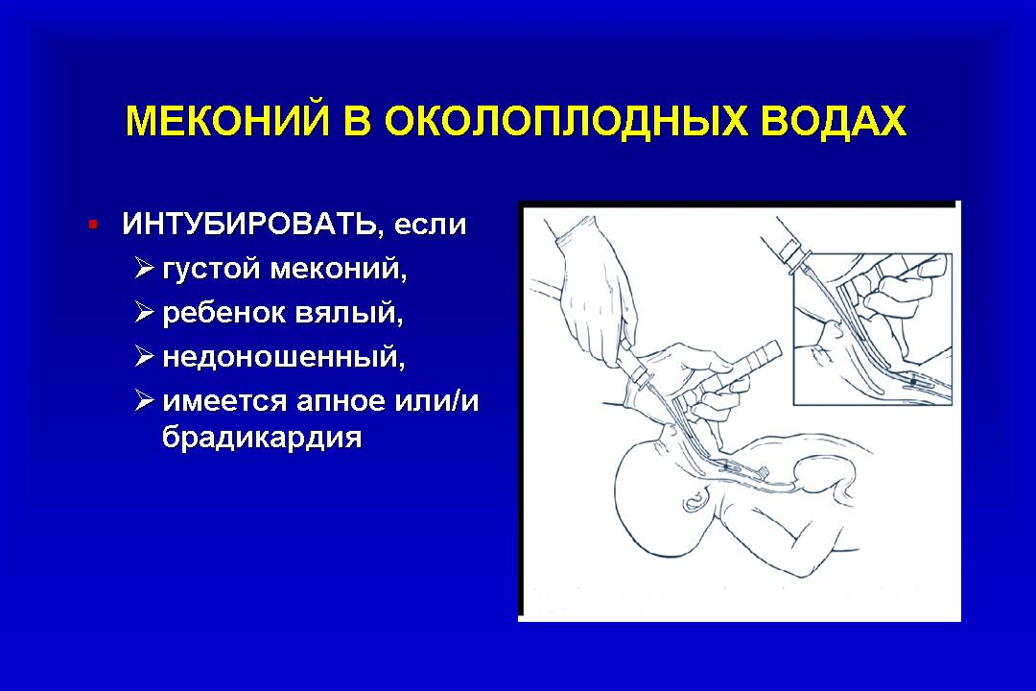

Slide 67
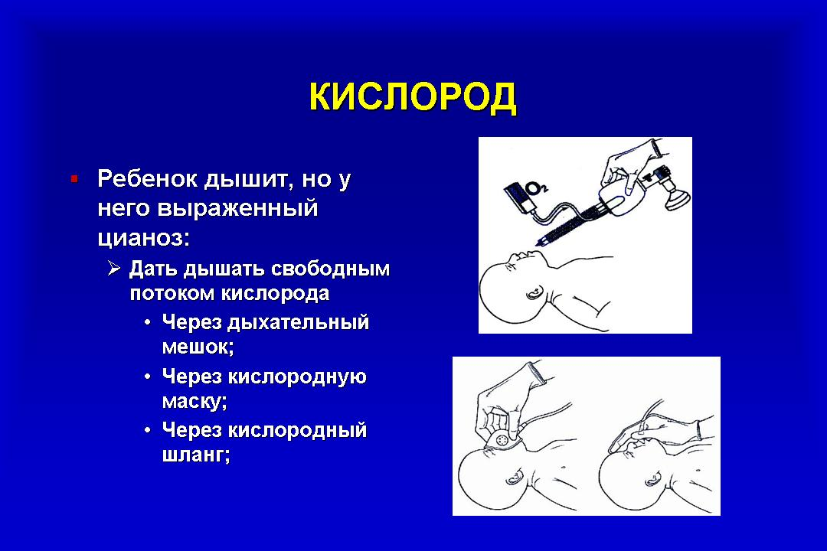

Slide 68
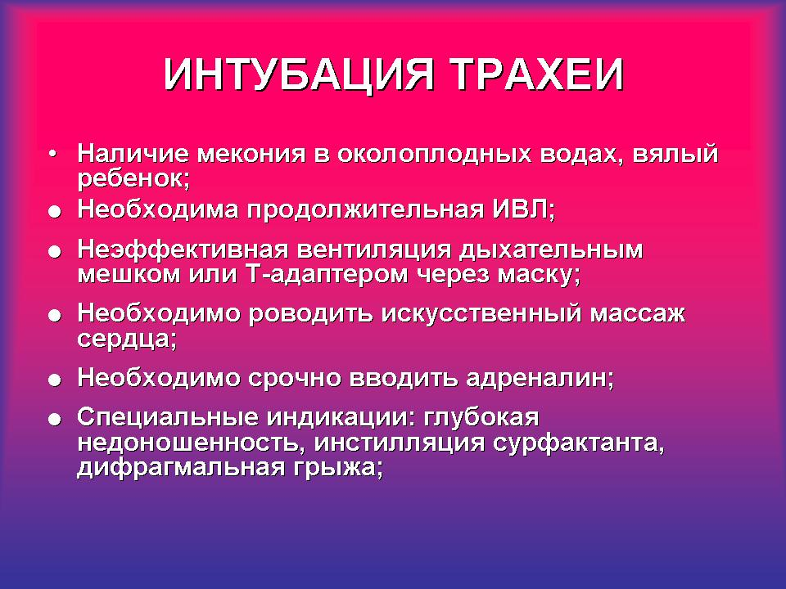

Slide 69
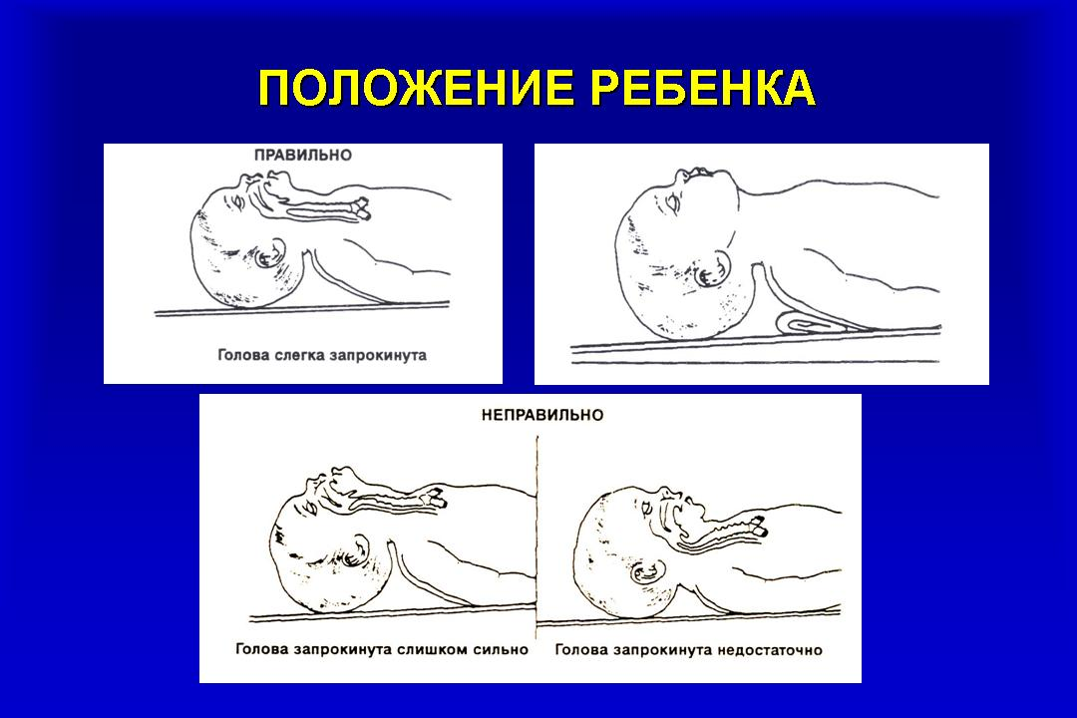

Slide 70
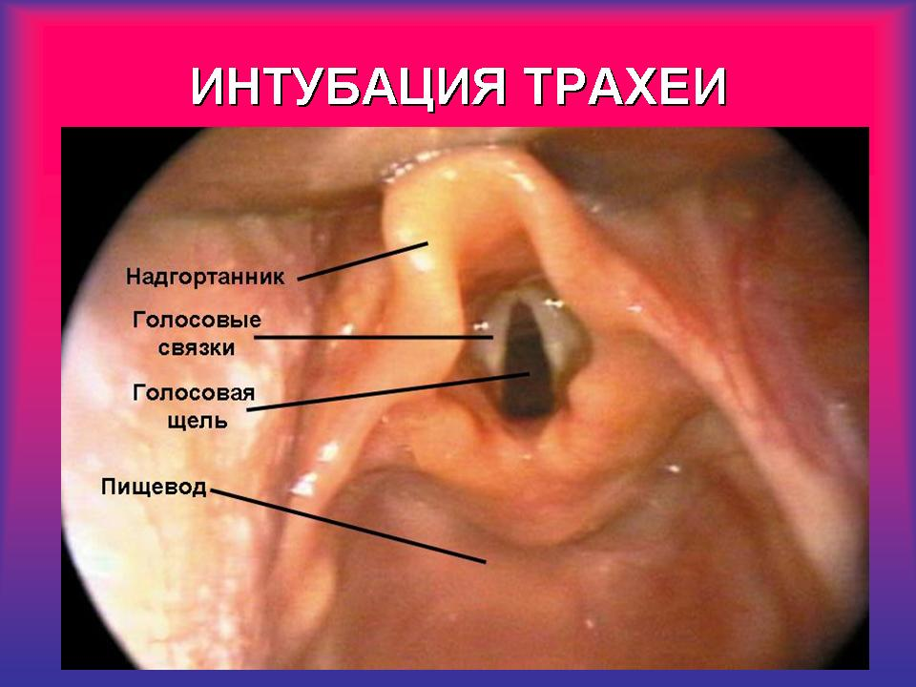

Slide 71
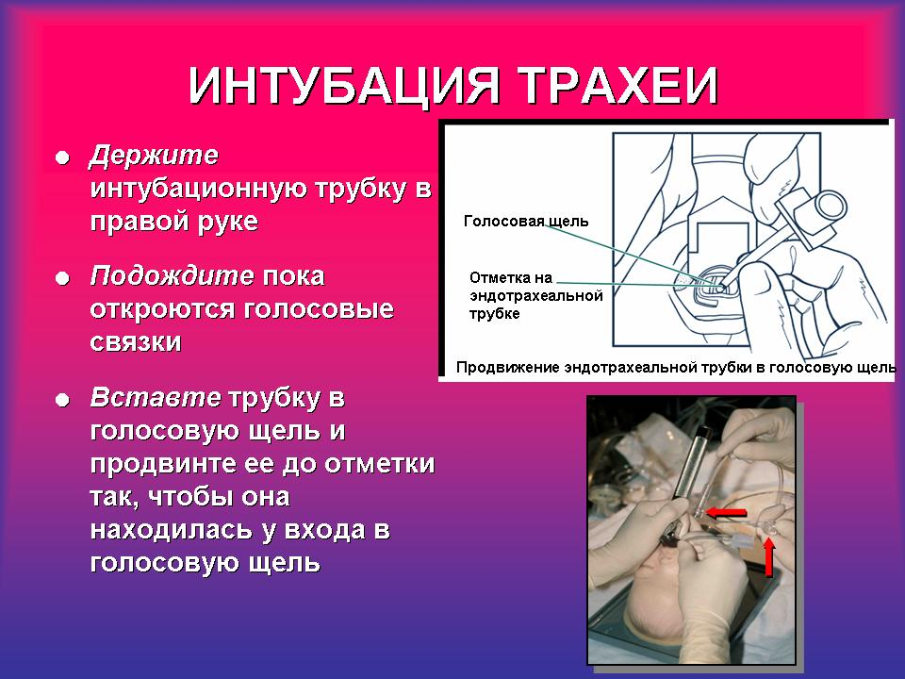

Slide 72
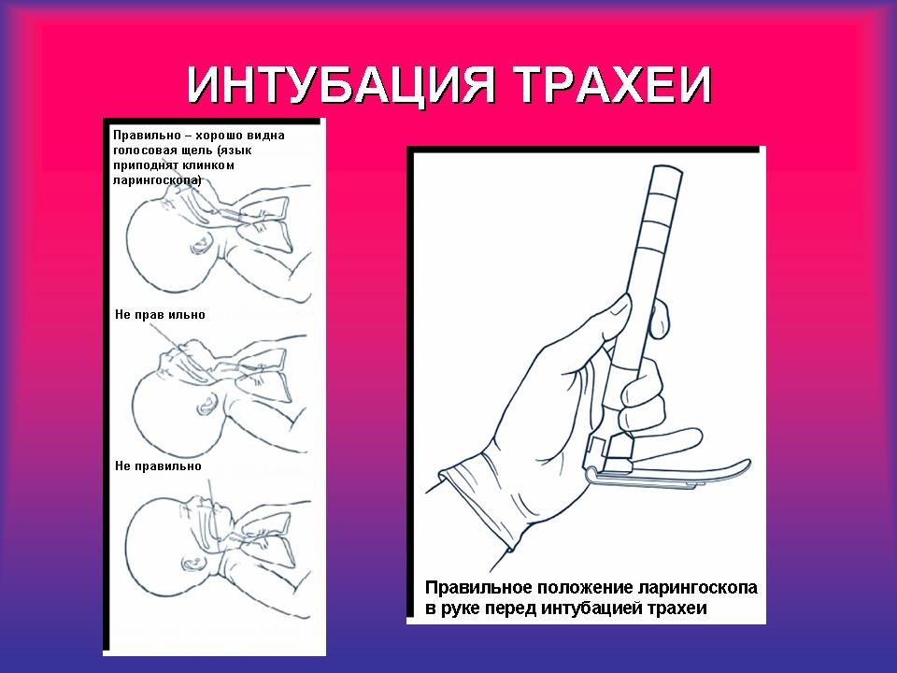

Slide 73
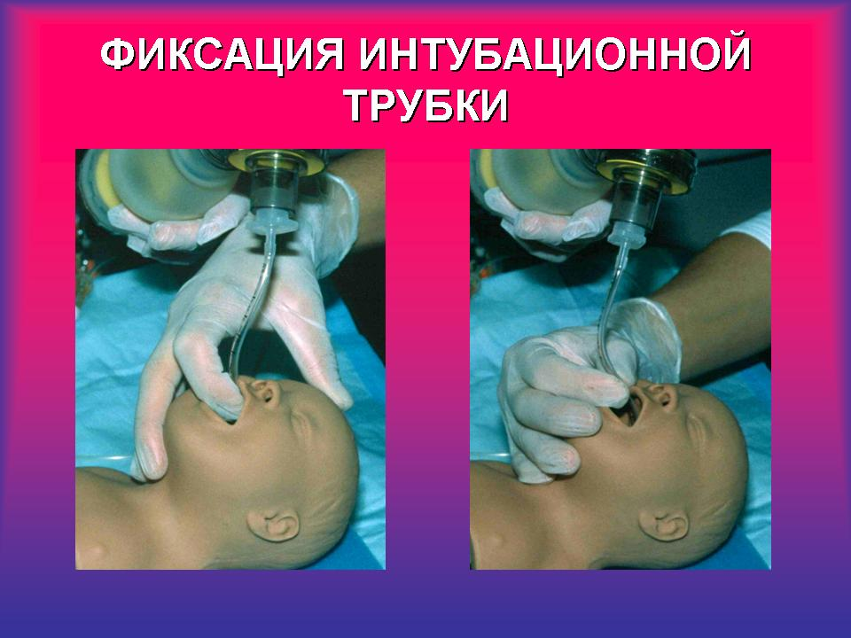

Slide 74
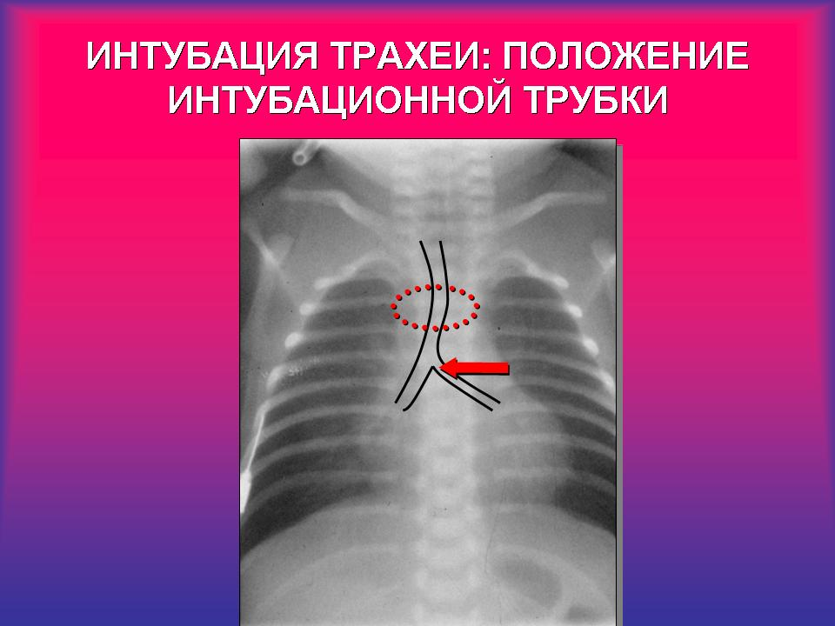

Slide 75
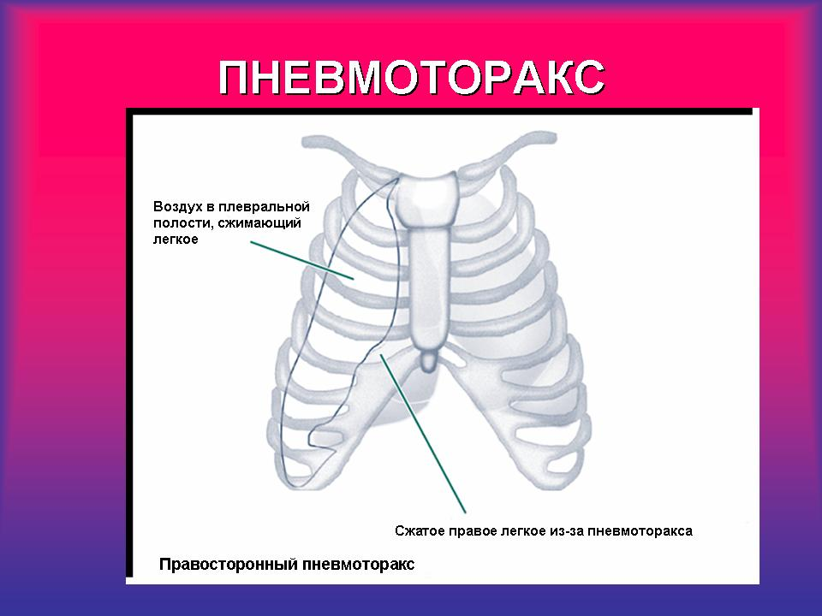

Slide 76
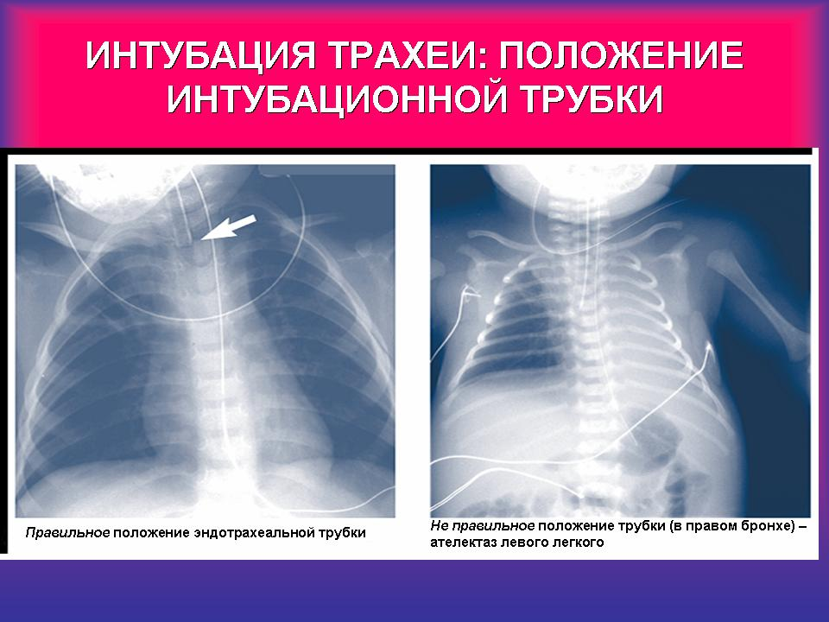

Slide 77
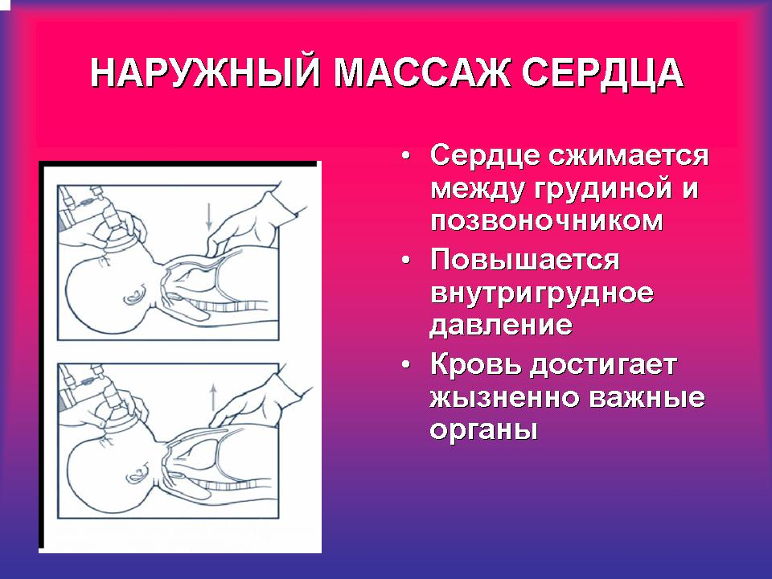

Slide 78
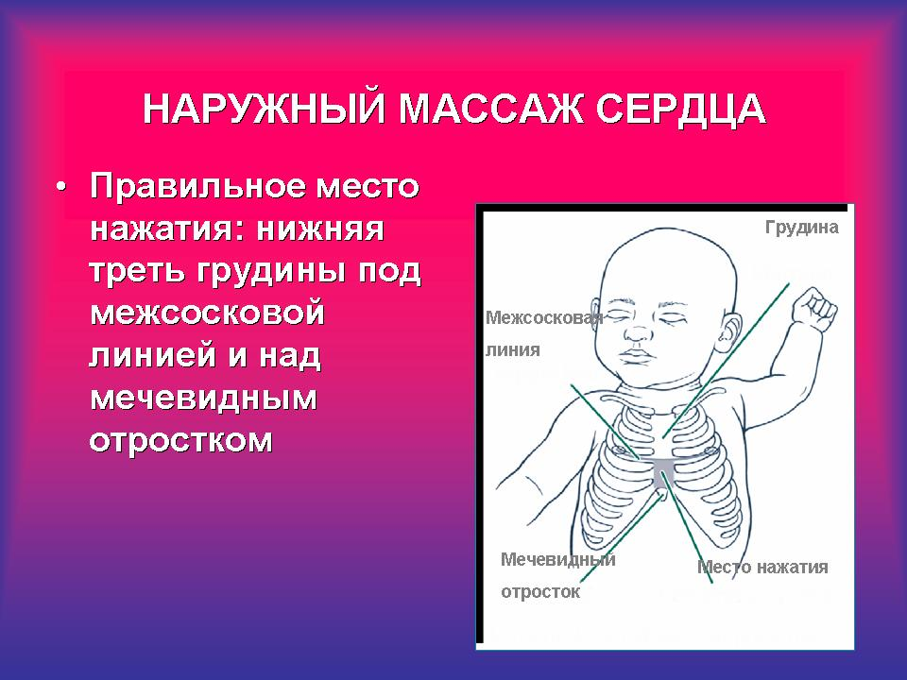

Slide 79
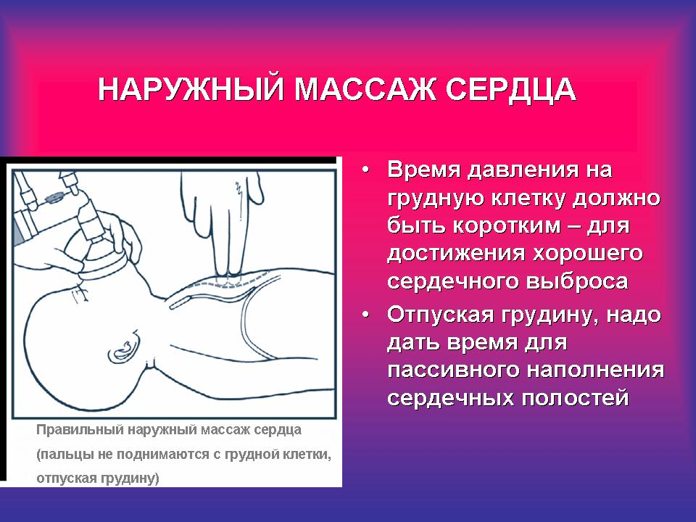

Slide 80
Лечение
Основные группы препаратов:
антигипоксанты
антиоксиданты;
корректоры метаболических расстройств;
корректоры гемодинамических расстройств;
оксигенотерапия.

Slide 81


Slide 82
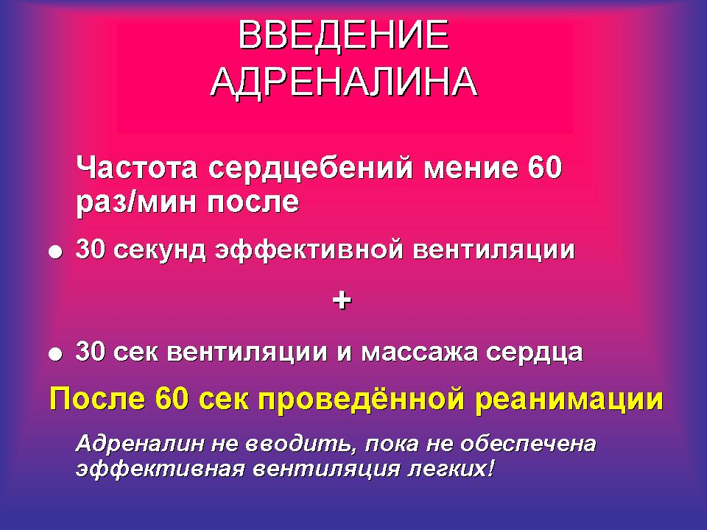

Slide 83
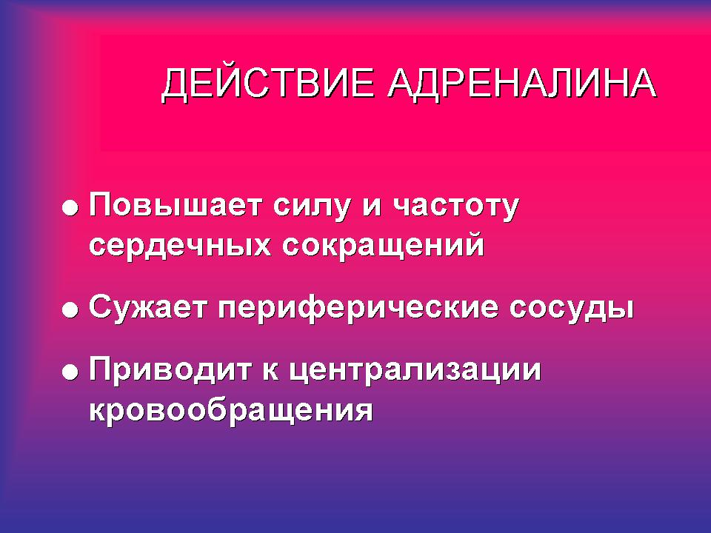

Slide 84
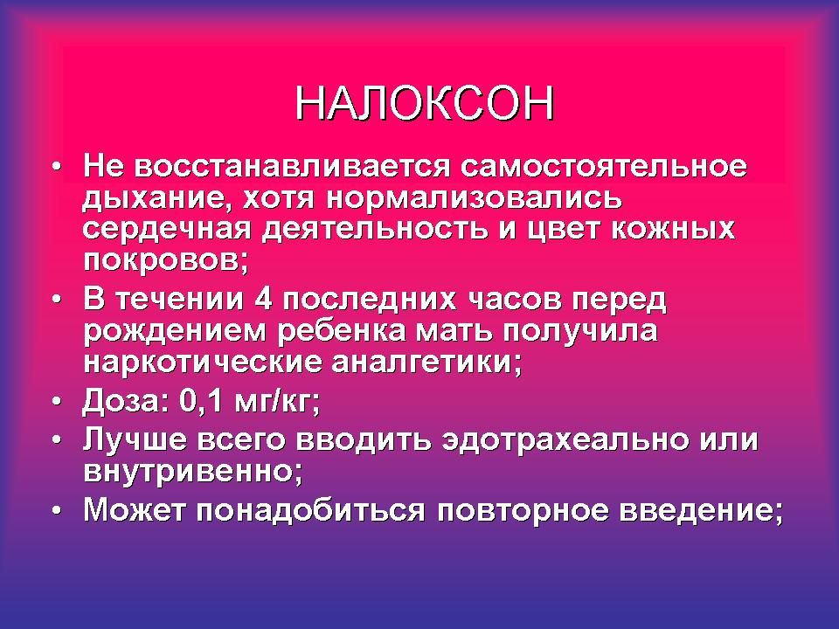

Slide 85
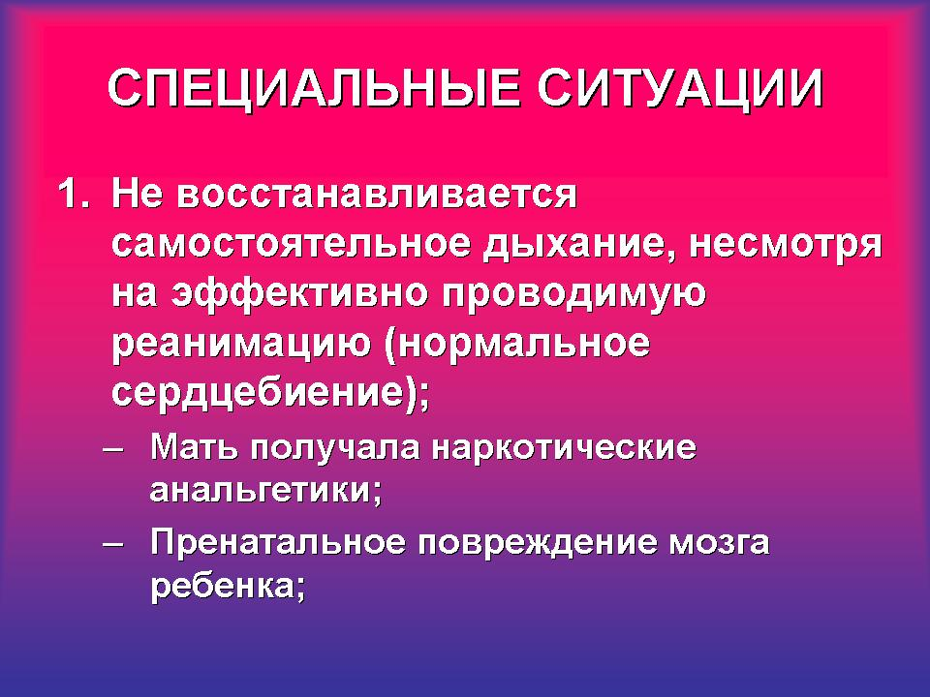

Slide 86
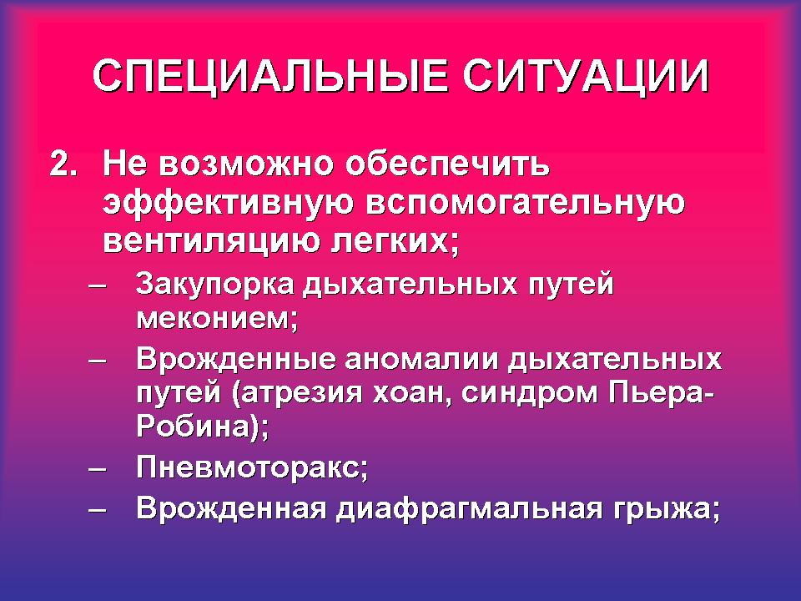

Slide 87
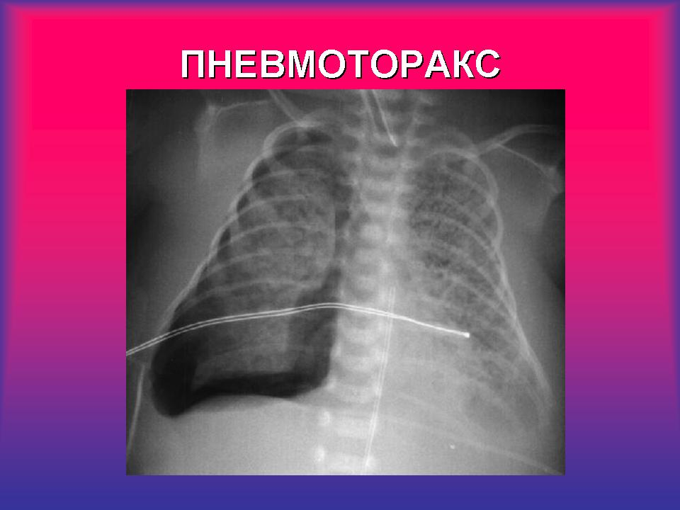

Slide 88
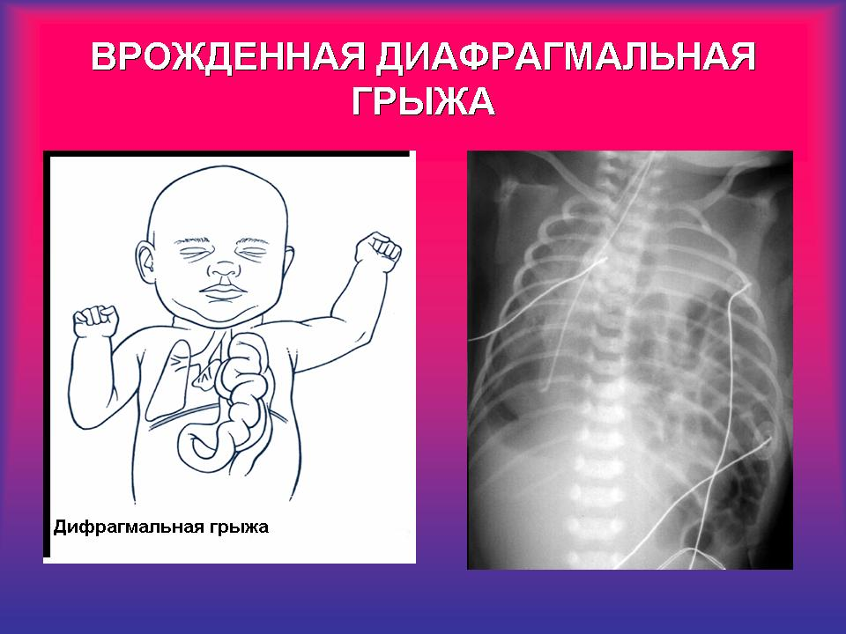

Slide 89
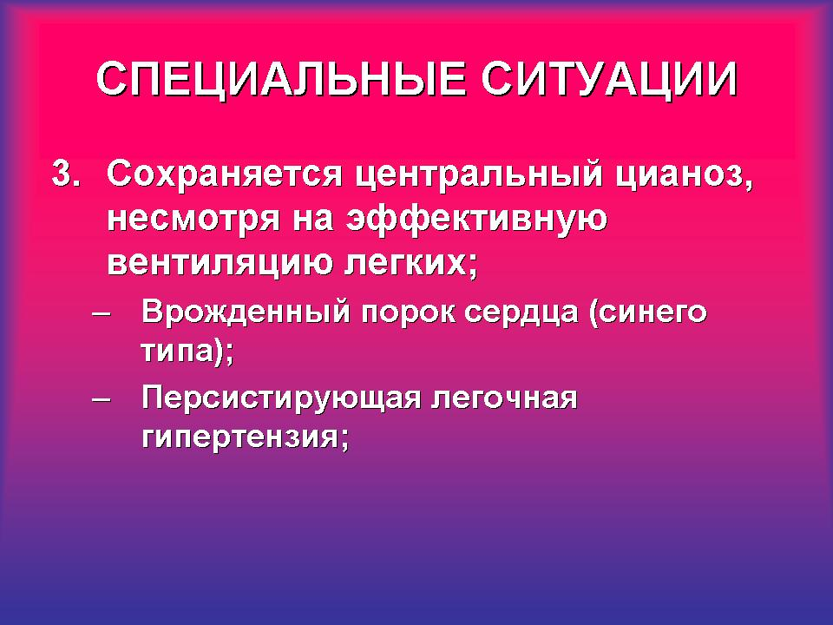

Slide 90


Slide 91


Slide 92


Slide 93


Slide 94


Slide 95


Slide 96
Прогноз
Доношенные дети, родившиеся в тяжелой асфиксии, имеют высокую летальность (10-20%) и частоту психоневрологических отклонений при катамнестическом обследовании, но необходимо отметить, что отдаленный прогноз в большей степени зависит от характера течения антенатального — периода, чем от тяжести острой гипоксии. Важнейшее значение для прогноза имеет плановая этапная реабилитация детей, родившихся в асфиксии

Slide 97

СПАСИБО ЗА ВНИМАНИЕ

